Slide 1
BİLGİSAYAR DONANIMI DERSİ (11.HAFTA)
AMAÇ
Bilgisayarın donanım parçalarını öğrenebilmek.
ARAŞTIRMA
Bilgisayarın donanım parçaları hakkında bilgi toplayınız.

Slide 2
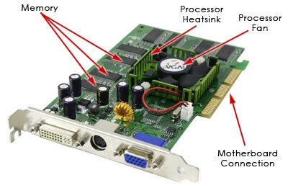
BİLGİSAYARIN DONANIM PARÇALARI
Ekran kartı
Bilgisayarlarda herhangi bir işlem yapılırken, yapılan işlemi bilgisayarın ekranında görmek mümkündür. Elde edilen işlemlerin sonuçlarının alındığı ortam veya cihazlara, çıkış ünitesine ekran kartı denilmektedir.

Slide 3
Ekran kartı, diğer bir adıyla grafik kartları, bilgisayar monitöründeki her türlü yazı, grafik, resim, film gibi şekillerin oluşturulmasında işlemci ile monitör arasında görev yapan adaptörlerdir.

Slide 4
Ekran kartı parametreleri
Çözünürlük: Her ekran görüntüsü piksel denilen noktalardan oluşur. Ne kadar çok nokta varsa o kadar çok ayrıntı gösterilir.
Desteklenen API sürümü: Grafik API’ler, donanım özelliklerini kullanarak hızlı ve yüksek performansda 2D ve 3D çizimler oluşturmak için kullanılan program arayüzleridir.
İşlemci (GPU): CPU’dan gelen kodlara göre görüntüyü oluşturmakla sorumludur.
ATI CrossFireX: ATI firmasına ait çoklu GPU çözümünün adıdır. Tek bir bilgisayarda en fazla 4 adet GPU’nun çalışmasına imkan tanır.
SLI (Scalable Link Interface): NVIDIA firmasının ATI’den önce çıkarttığı çoklu GPU çözümüdür.
Hafıza: Nasıl işlemci komutları icra edebilmek için RAM’a ihtiyaç duyuyorsa GPU da bir işlemci olduğu için komutları icra etmek için geçici hafızaya ihtiyaç duyar.

Slide 5
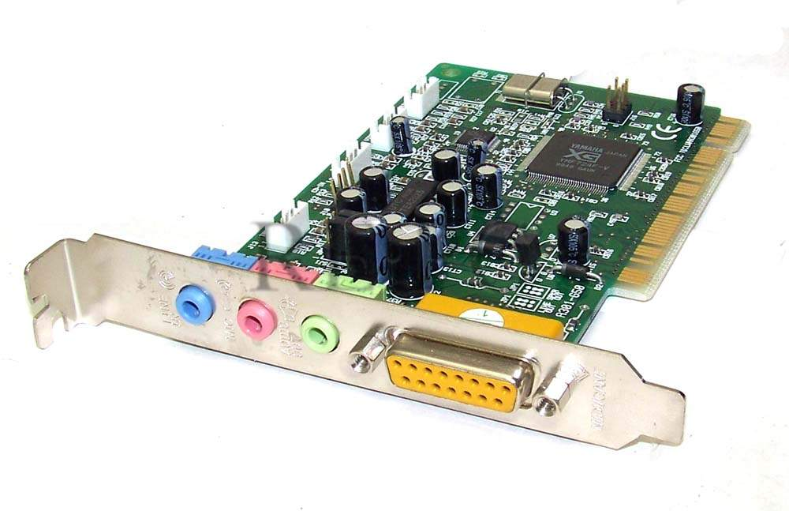
Ses Kartı
Ses kartları bilgisayarların dış dünya ile bağlantılarını sağlayan ve seslerini dışarıya duyurmak için kullandıkları organlarıdır.
Bu birimleri sayesinde bilgisayarlar kullanıcılar ile iletişim kurmaktadırlar ve yaptıkları iş daha zevkli hale gelmektedir.

Slide 6
Temel çalışma prensibi; A/D çevirici yonga aracılığıyla analog ses sinyali ses kartı girişinden dijitale çevrilir ve dijital ses sinyalleri de ses kartı çıkışından analog ses sinyallerine çevrilmektedir.

Slide 7
Ses kartı parametreleri
DSP (Sayısal işaret işleyici): İşlemciye binen yükü azaltmak için ses kartı üzerinde ses işlemcileri kullanılmaktadır. Bu işlemcilere DSP denilmektedir.
Bellek: DSP’nin işlerini yürütürken ihtiyaç duyduğu geçici hafızadır

Slide 8
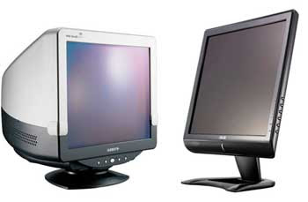
Ekranlar
Monitör (veya ekran) bilgisayarın mikroişlemcisinden gönderilen sinyalleri gözün görebileceği şekilde görüntüye dönüştüren cihazdır.

Slide 9
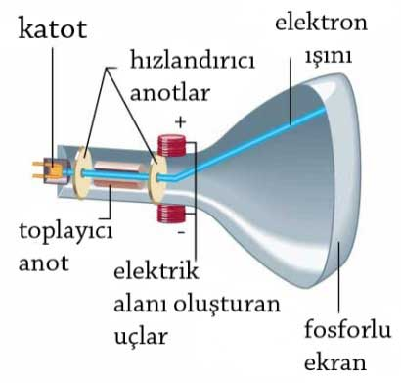
CRT ekran
Günümüzde hala kullanılan en eski ekranlardır. Çok iyi parlaklık, görüş açısı ve çözünürlük sunmaktadır ama çok yer kaplayan, fazla güç harcayan kaba ekran türüdür.

Slide 10
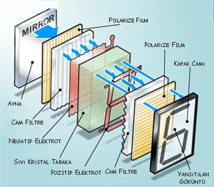
LCD ekran
Elektrikle kutuplanan sıvının ışığı tek fazlı geçirmesi ve önüne eklenen bir kutuplanma filtresi ile gözle görülebilmesi ilkesine dayanan bir görüntü teknolojisidir.
LCD 'lerin yapısı yandaki resimde görüldüğü gibi farklı katmanlardan oluşmaktadır. LCD katmanları bir araya geldiklerinde paneller meydana gelir.

Slide 11
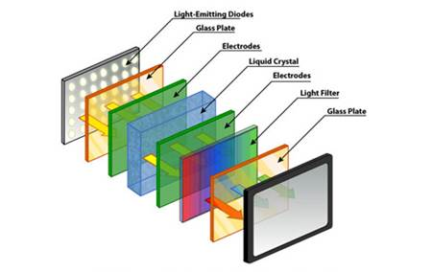
LED ekran
Yarı iletken malzemeden oluşan ışık kaynağıdır. Düşük güç, daha ince, daha parlak, yüksek kontrast gibi avantajları vardır. LCD ekran yapısına sahiptir.

Slide 12
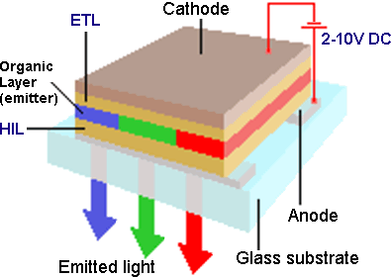
OLED ekran
LED kelimesine Organik eklenmesiyle oluşur. Organik LED elektrik akımı uygulandığında ışık yayan organik bileşenlerden oluşan film tabakadır.

Slide 13
Ekran parametreleri
Çözünürlük: Ekrandaki görüntünün kaç pikselden oluşacağının ölçüsüdür.
Çoklu çözünürlük: CRT ekranlara özgü bir özelliktir.
Ekran boyutu: Ekranın köşeden köşeye olan uzunluğudur. İnç ile ifade edilir.
En/boy oranı: Bir resmin en ve boy oranını ifade eder. En:boy olarak iki sayıdan oluşur.
Ekran tazeleme: Ekranın baştan aşağıya saniyede taranma sayısını gösterir. Birimi Hz’dir.

Slide 14
Ölü piksel: Görüntü değiştiği halde rengi değişmeyen piksellerdir.
Renk derinliği: Ekranın gösterebileceği farklı renk sayısını ifade eder.
Çıkışlar: Ekranlar, ekran kartındaki bağlantı noktalarıyla uyumlu olması gerekmektedir.
Tepki süresi: Ekrandaki bir pikselin istenen rengi alması için geçen süreye denir.
Parlaklık: Ekranın üretebildiği ışık miktarını ifade eder.
Kontrast oranı: Ekran üzerindeki birbirine yakın tonlardaki renklerin ayırt edilmesini sağlayan bir özelliktir.

Slide 15
Yazıcılar
Program çıktılarını kağıt üzerine aktarmak için kullanılan donanım bileşenidir. Lazer, mürekkep püskürtmeli ve nokta vuruşlu olmak üzere üç çeşittir.

Slide 16
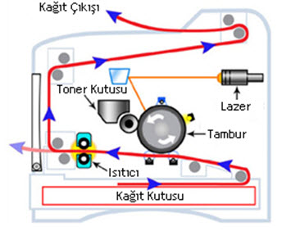
Lazer yazıcılar
Lazer yazıcılar (laser printers), günümüzün en iyi çözünürlüğü ve hızlı baskı yapan çevre birimleridir. Lazer yazıcı, bir bakıma bilgisayar kontrolündeki bir fotokopi makinesindir.

Slide 17
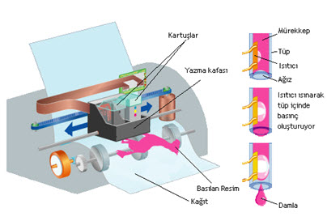
Mürekkep püskürtmeli yazıcılar
Mürekkep püskürtmeli yazıcılarda nokta matrisli yazıcılardandır. Ancak bu yazıcılar şerit kullanmazlar. Bunun yerine resmi ve karakterleri oluşturmak için vuruşsuz bir yöntem kullanırlar. Yazıcı kafası kâğıda değmez. Bunun yerine kafa kâğıda mürekkep damlacıkları püskürtür.

Slide 18
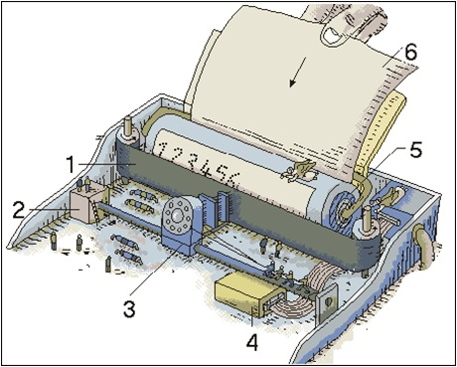
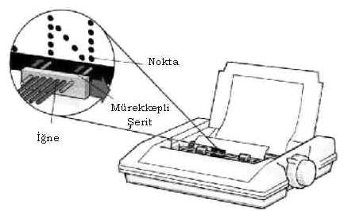
Nokta vuruşlu yazıcı
Nokta vuruşlu yazıcılarda yazıcı kafası bir matris şeklinde dizilmiş küçük iğneciklerden (mikro çekiçlerden) oluşur.

Slide 19
TEŞEKKÜRLER

